Slide 1
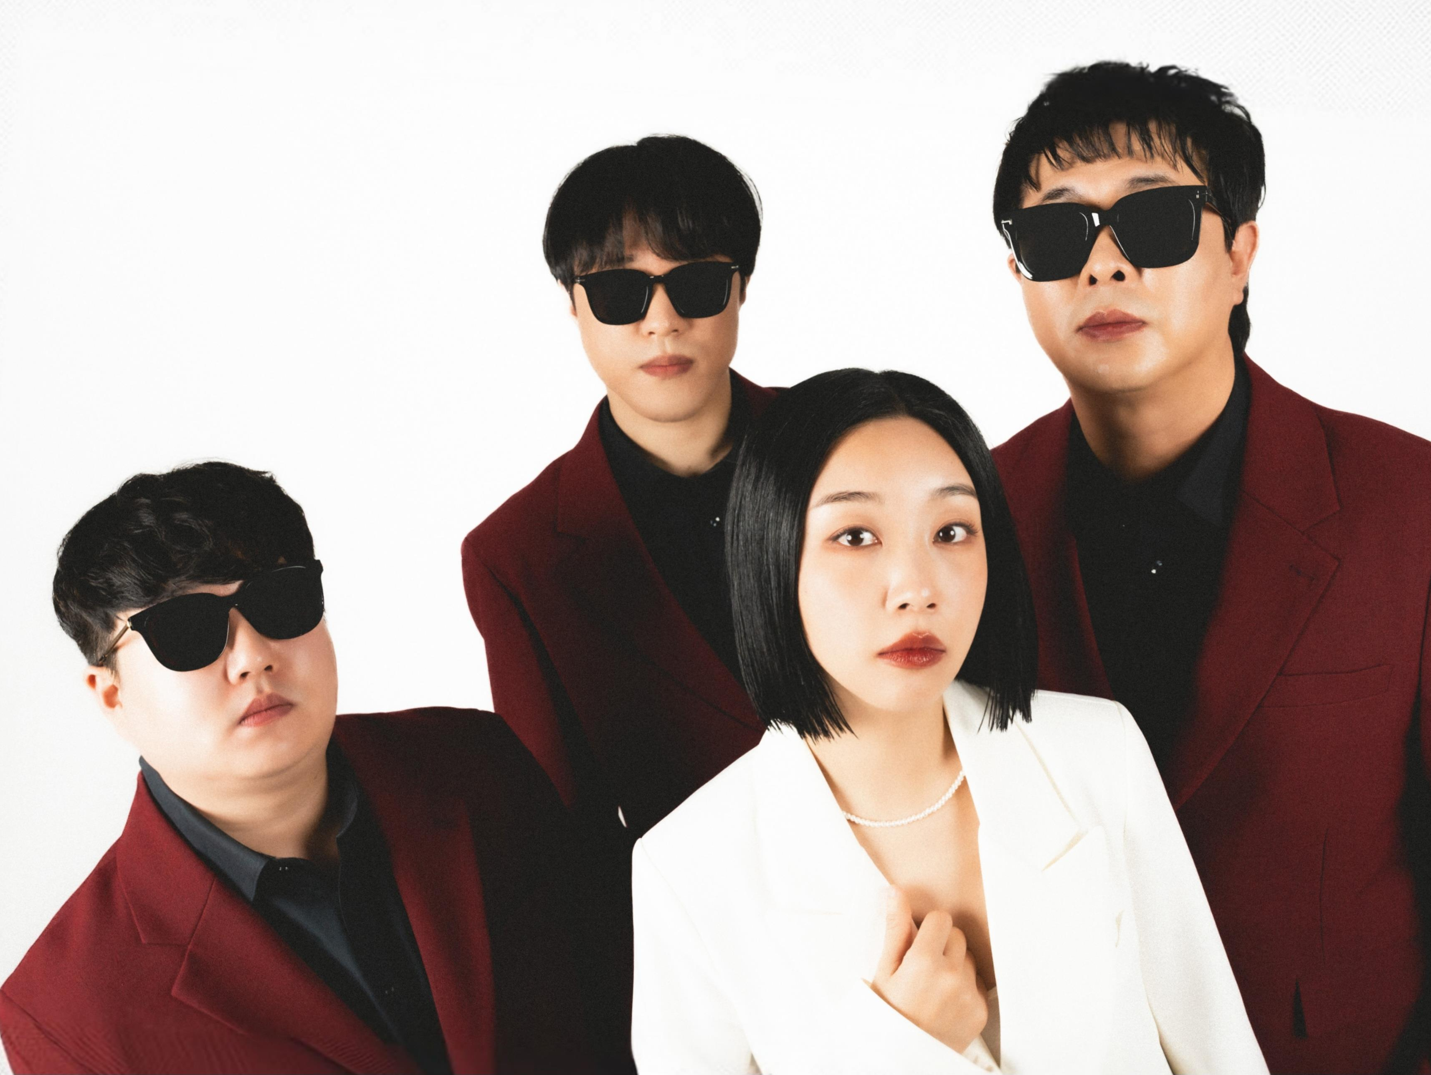
Scarletkim
Band
Profile

Slide 2

밴드소개
다양한 음악을 그 들만의 언어로 표현하는 ‘스칼렛킴 밴드’
‘스칼렛킴 밴드’는
다양한 장르를 소화하며
재치 있는 언어로
때로는 기쁘게 때로는 슬프게 대중에게 다가가는 음악적인 소통을 하고 있다.
E-Mail : chky00@hanmail.net

Slide 3
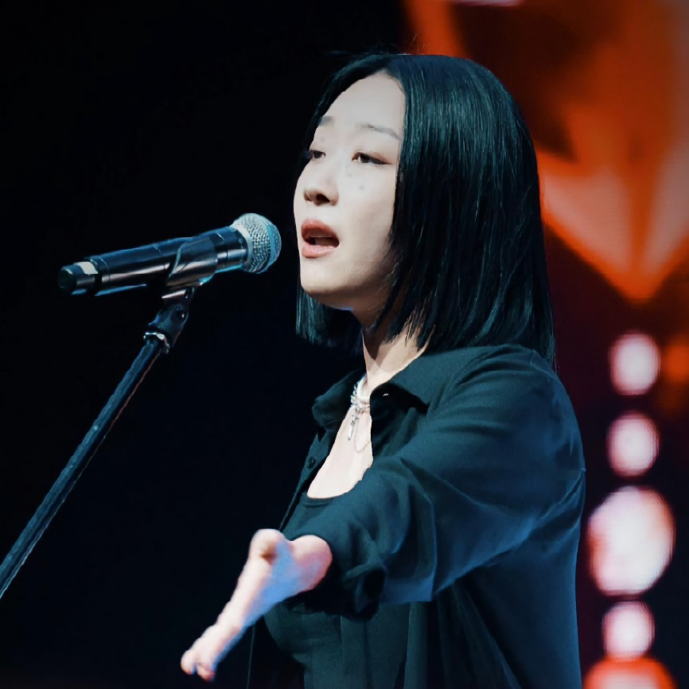
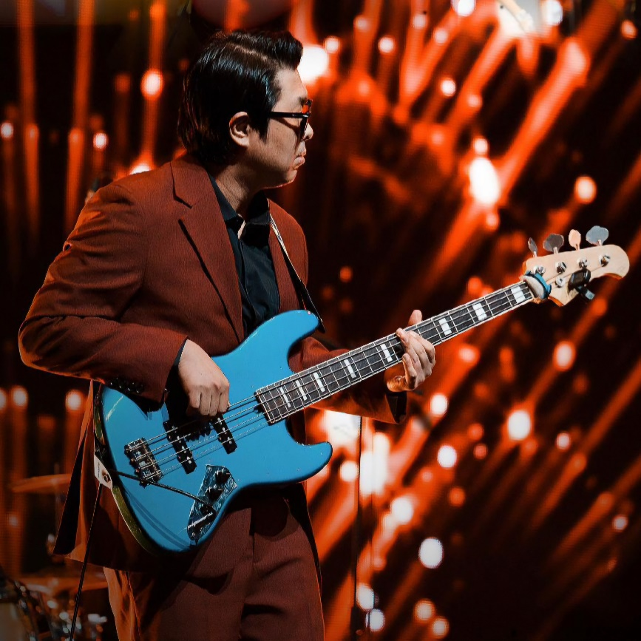
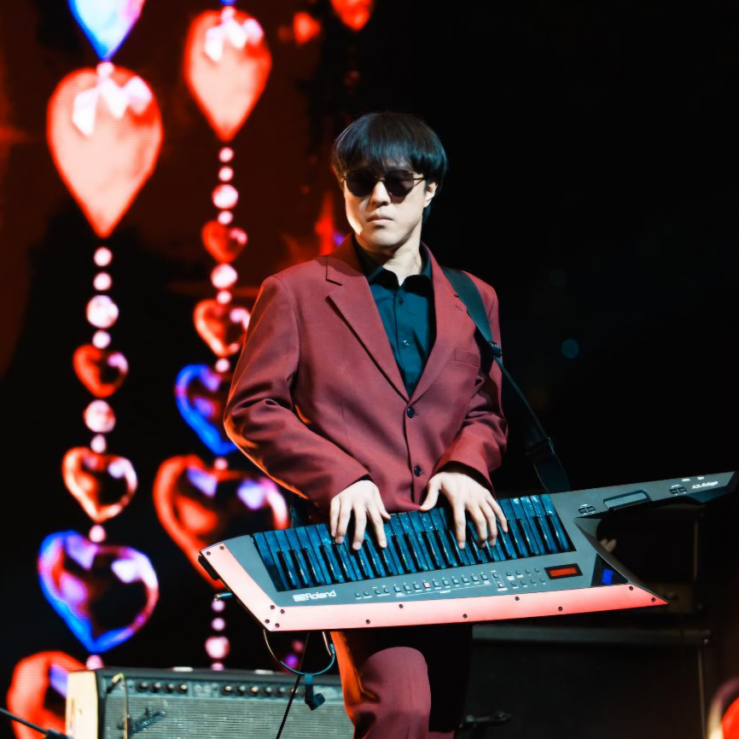
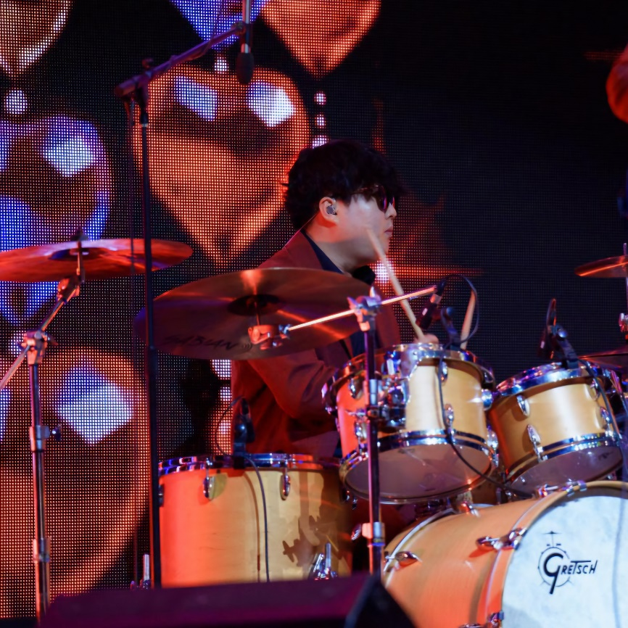
멤버소개
장르를 가리지 않는 올라운더 플레이로
밴드의 확실한 존재를 보여주는 보컬 스칼렛킴
레이지본, 갈릭스의 베이스 플레이어로 인디씬에서
활발하게 활동해온 노련한 팀의 리더 감성팔이소년
이성적인 사고와 감성적인 연주가 묘한 감동을 주는 피아니스트 이석주
지치지 않는 열정의 소유자 듬직한 막내 드러머 성하

Slide 4
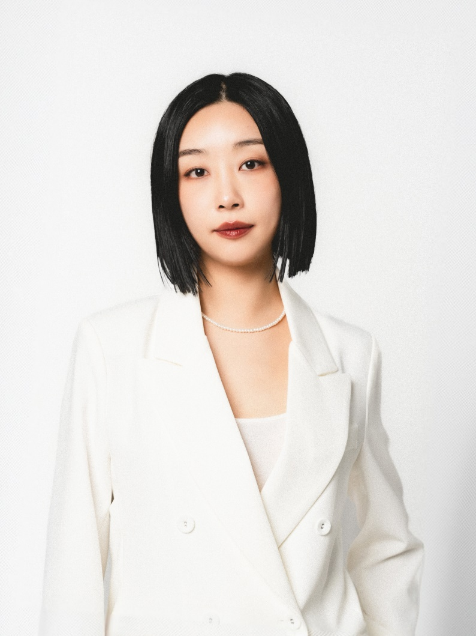
밴드활동
2025년 MBC M ‘슈퍼문라이브’ 1회 출연
2024년 ‘스칼렛킴 밴드’ 단독 공연
2024년 TBS라디오 ‘음악에 진심’ 출연
2024년 남이섬 어쿠스틱 청춘 페스티벌 공연
2023년 서천 장항 맥문동 꽃축제 폐막식 공연
2023년 ‘북한강 페스티벌’ 토요일 밤의 열기
2023년 충북MBC ‘정오의 희망곡’ 출연
2023년 청춘역 페스티벌 출연
2022년 문래 ‘ACOUSTIC MUSIC FESTIVAL’ 출연
2022년 ‘용’극장 ‘사유하는 극장 요즘 것들의 사유’ 협연
2022년 아리랑TV ‘Live On’ 출연

Slide 5
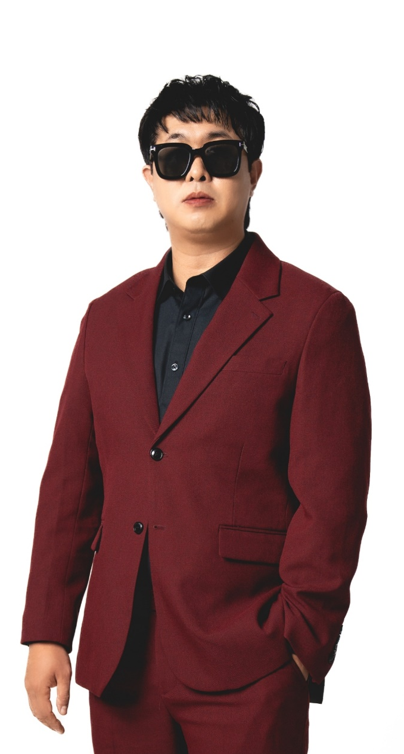
앨범활동
2024년 스칼렛킴 밴드 싱글 ‘레드하이’ 발매.
2024년 스칼렛킴 밴드 싱글 ‘바람에게 묻는다’ 발매.
2023년 스칼렛킴 밴드 싱글 ‘나의 왼손이 너의 오른손을 붙잡고’ 발매.
2023년 스칼렛킴 밴드 싱글 ‘벌써 월요일’ 발매.
2023년 스칼렛킴 밴드 싱글 ‘다들 그렇게 살아’ 발매.
2023년 스칼렛킴 밴드 싱글 ‘커지는 외로움’ 발매.
2023년 스칼렛킴 밴드 싱글 ‘그저 그런 밤’ 발매.
2023년 스칼렛킴 밴드 싱글 ‘그 봄 위에’ 발매.
2022년 강변가요제 TOP20 ‘젊음의 노트’ 발매.
2022년 스칼렛킴 싱글 ‘표정’ 발매.
2021년 스칼렛킴 싱글 ‘머리없어도’ , ‘곰신녀’ 발매.
2021년 스칼렛킴 싱글 ’마늘냄새’ 발매.
2021년 스칼렛킴 싱글 ’소나기(Waltz for 소나기) 발매.
2021년 스칼렛킴 싱글 ‘너랑있으면’ 발매.

Slide 6
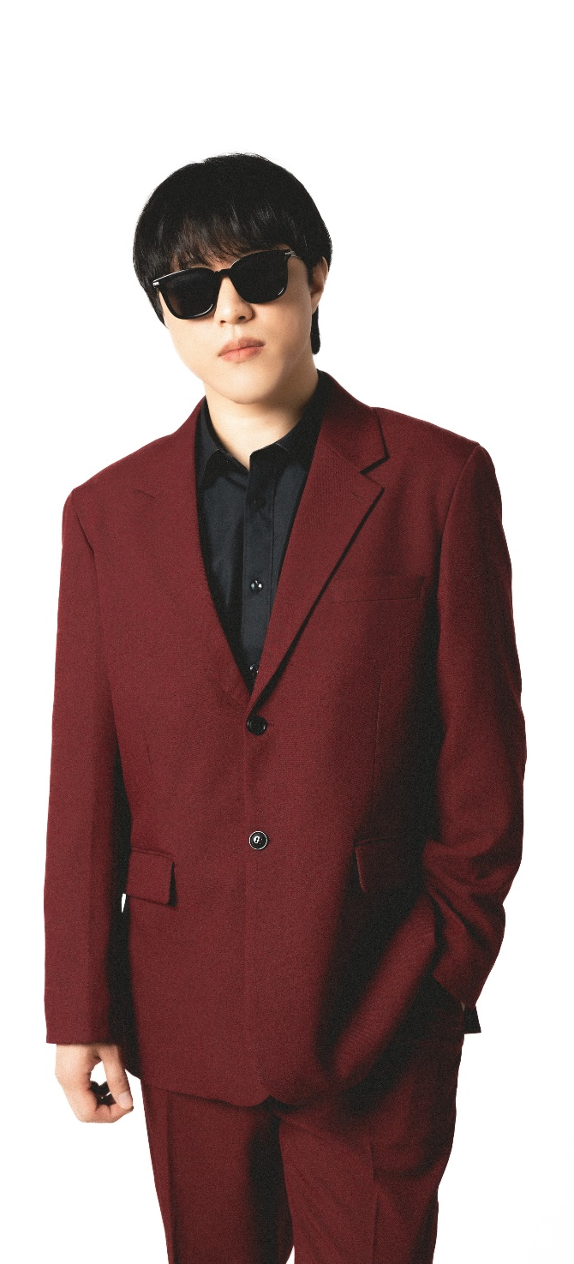
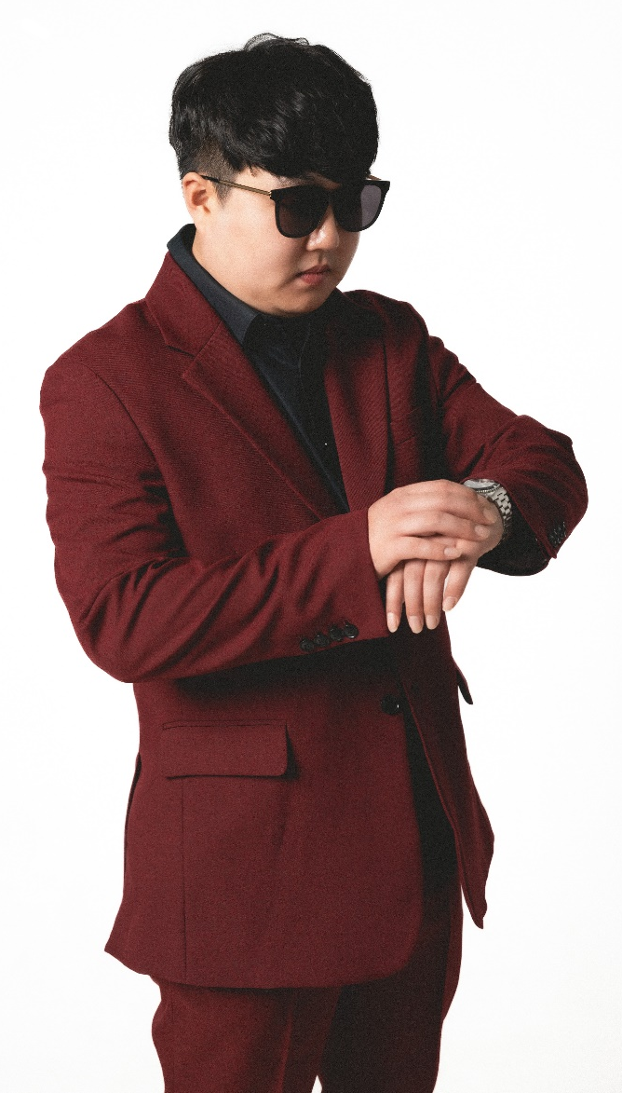
수상경력
2024년 관악 Be The Satr 시즌4 ‘최우수상'
2024년 제7회 올스타 뮤지션 페스티벌 ‘장려상’
2023년 나태주 시 창작음악제 ‘금상’
2023년 우리말 창작 가요제 ‘인기상’
2023년 인천평화창작가요제 ‘대중상’
2023년 가수 ‘임창정’ 앨범 발매 기념 커버콘테스트 ‘멍청이’ 1위
2022년 전국 밴드 경연대회
      ‘라이징 스타를 찾아라’ 3위
2022년 강변가요제 뉴챌린지 ‘TOP20’
2022년 제5회 올스타 뮤지션 페스티벌 ‘최우수상’

Slide 7
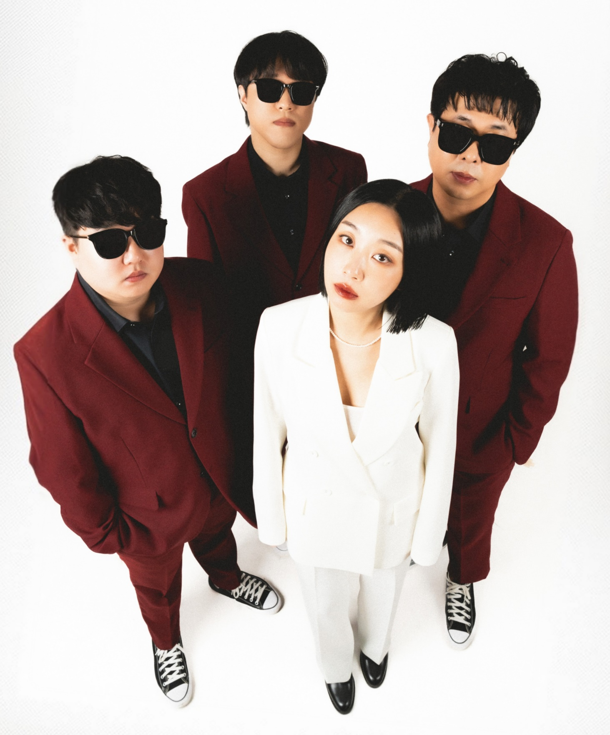
SNS
스칼렛킴 밴드 Instagram @scarletkim_band_official
https://www.instagram.com/scarletkim_band_official/
스칼렛킴 밴드 YouTube
https://www.youtube.com/@scarletkim6343/

Slide 8
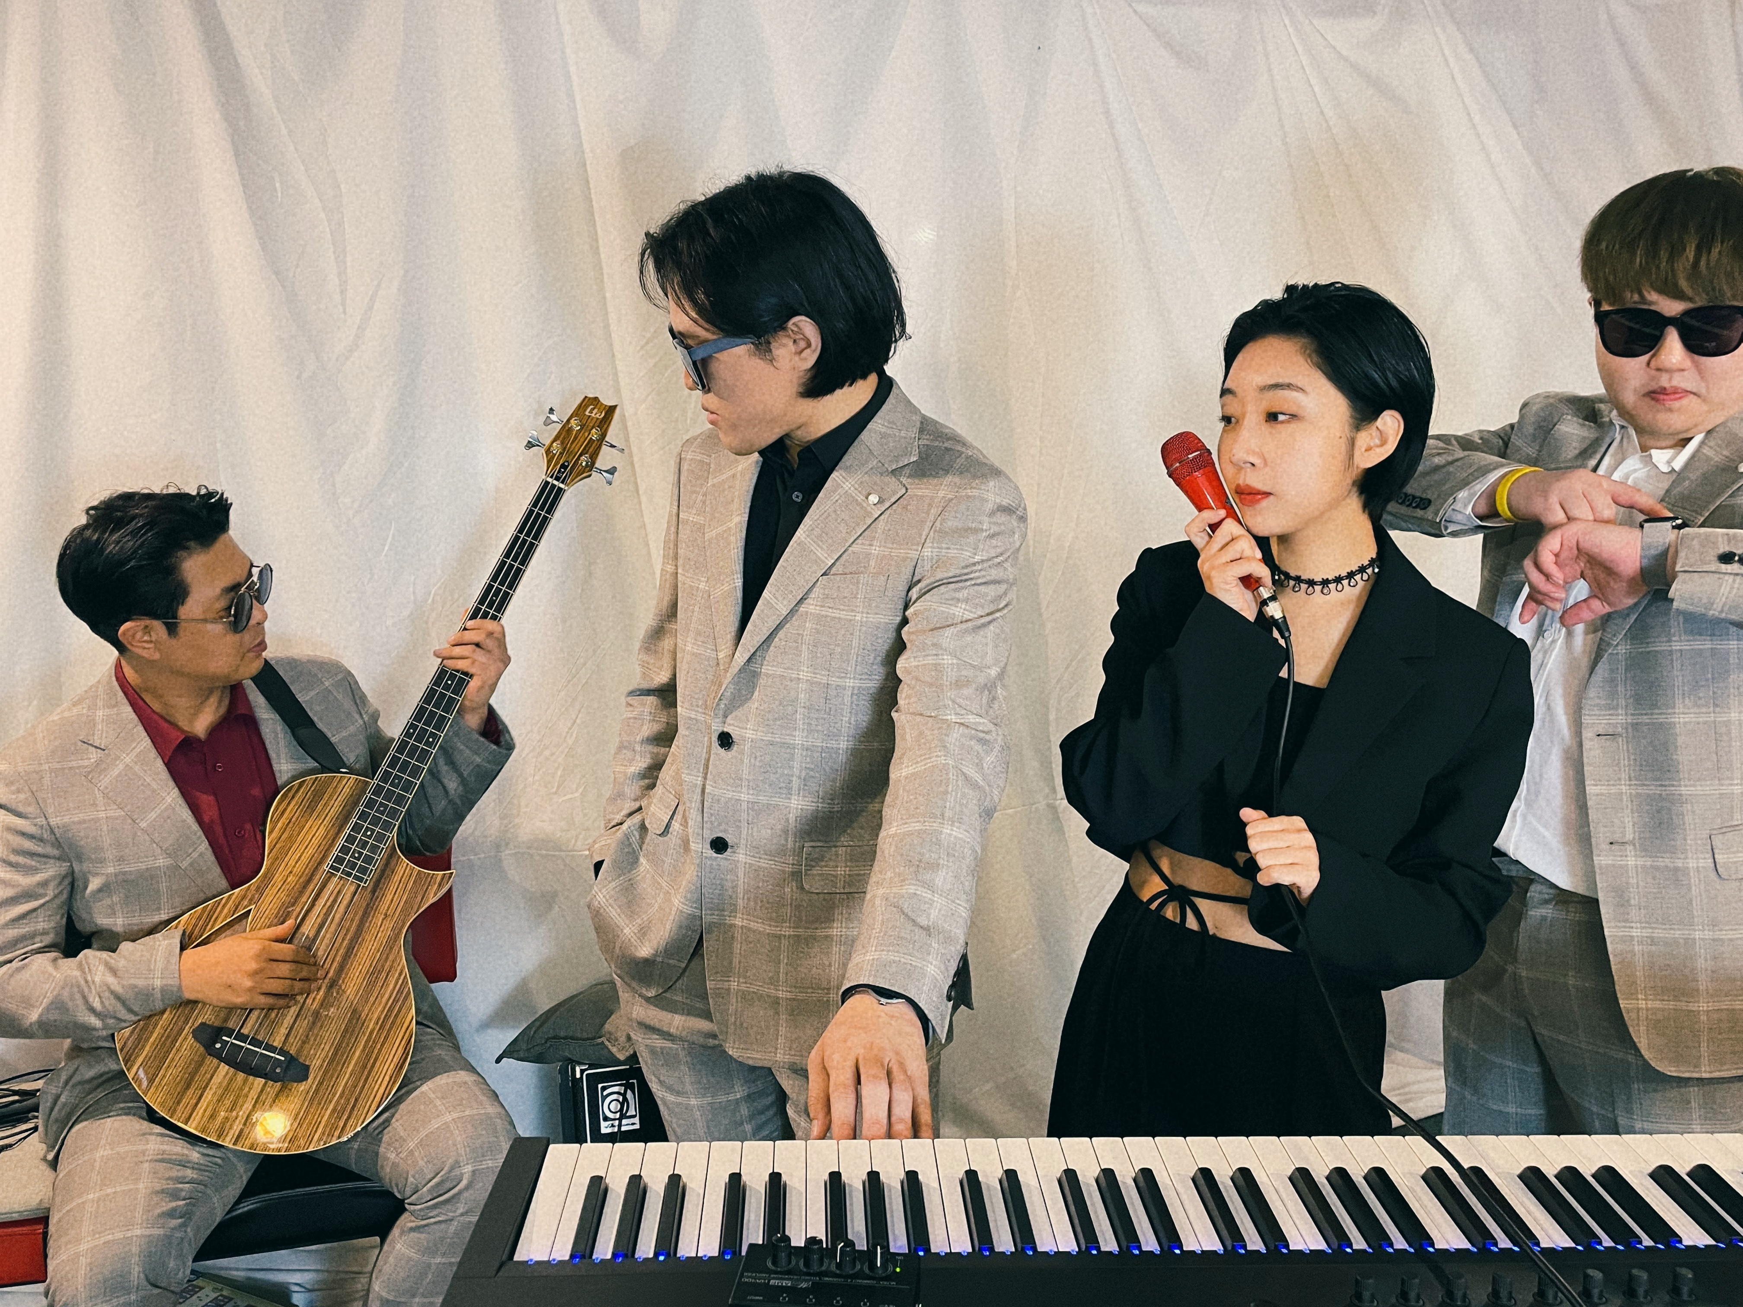

Slide 9
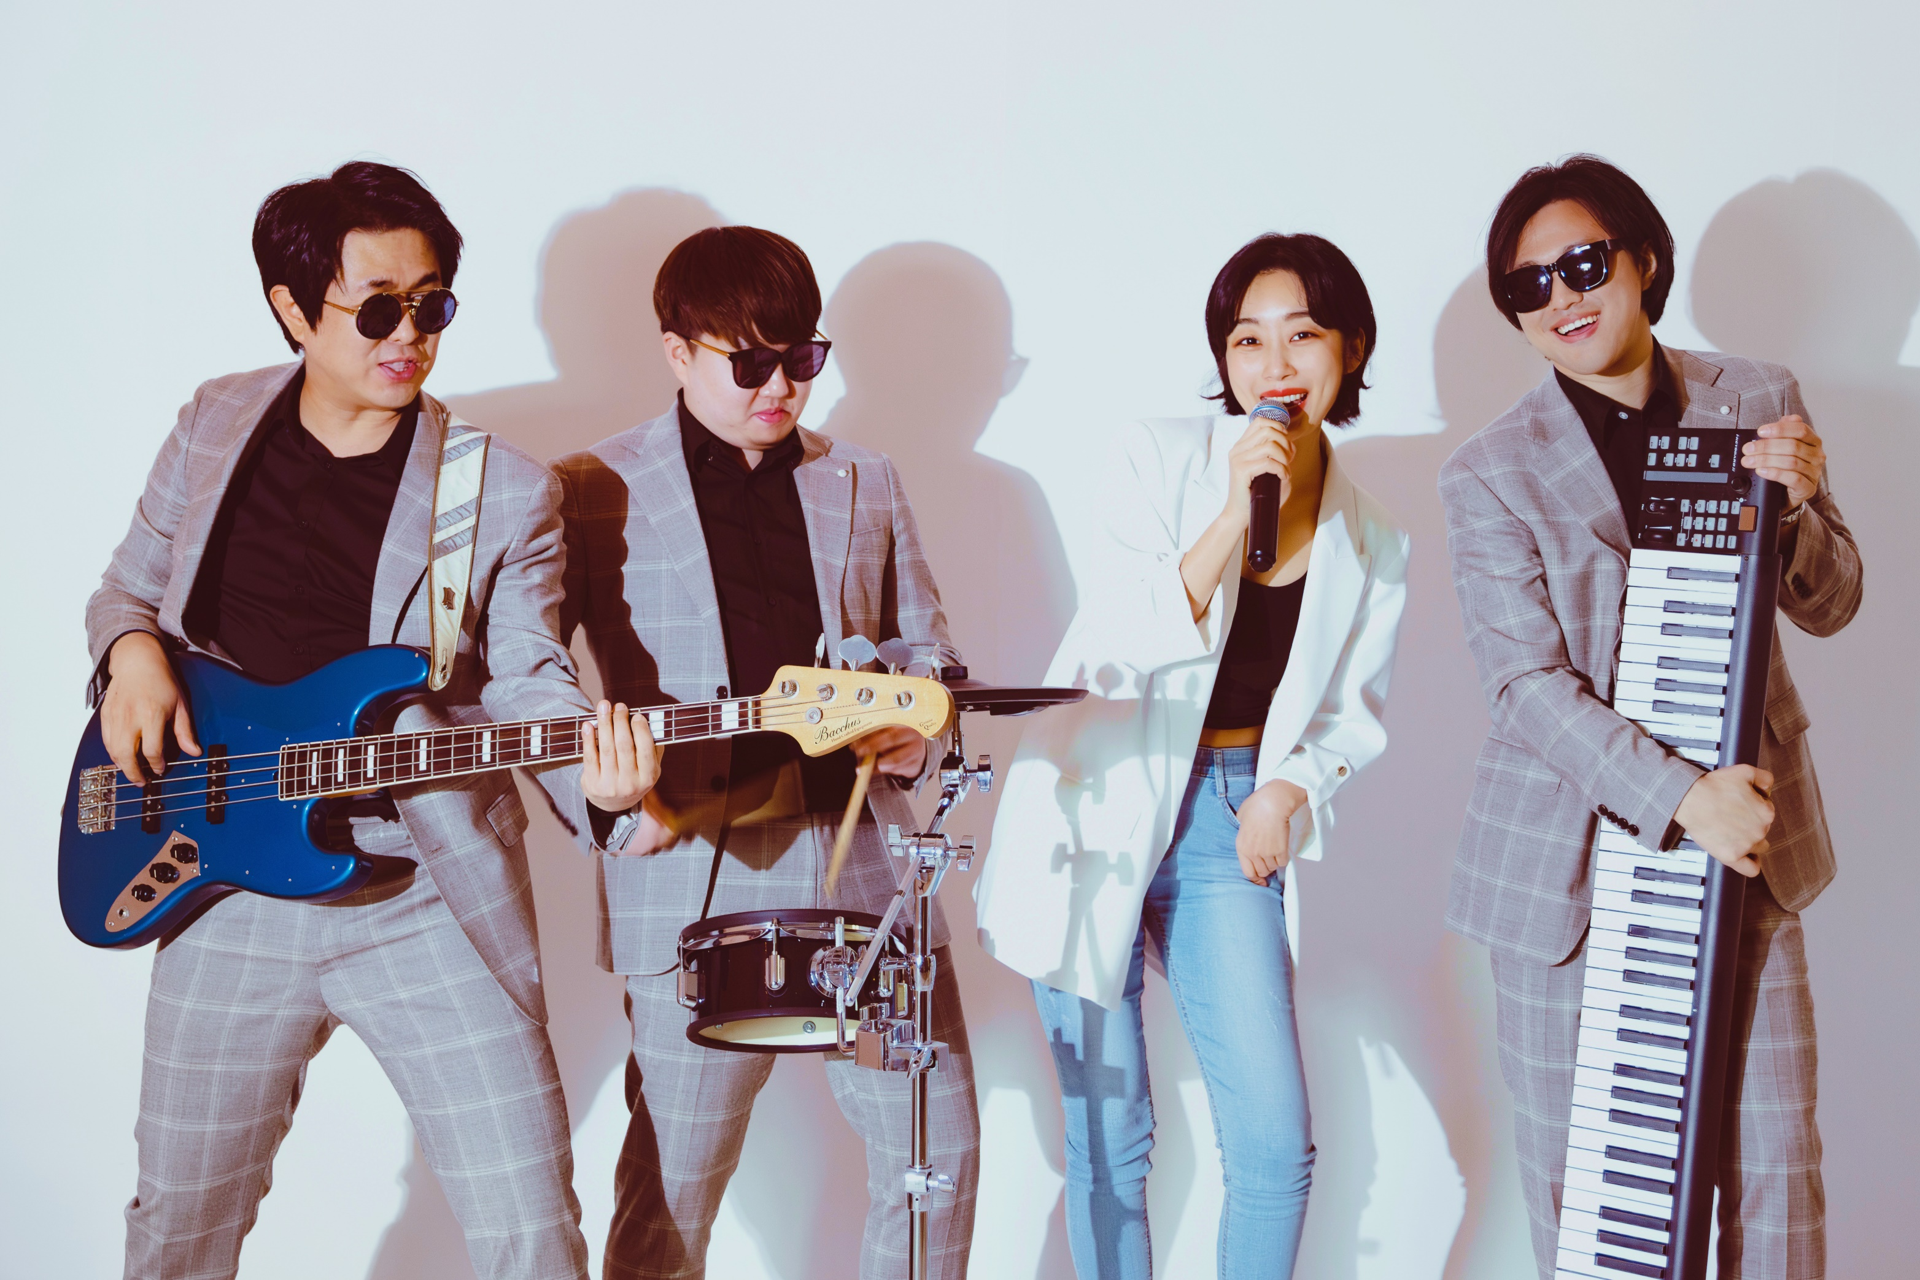
감사합니다 :-D

